Slide 1
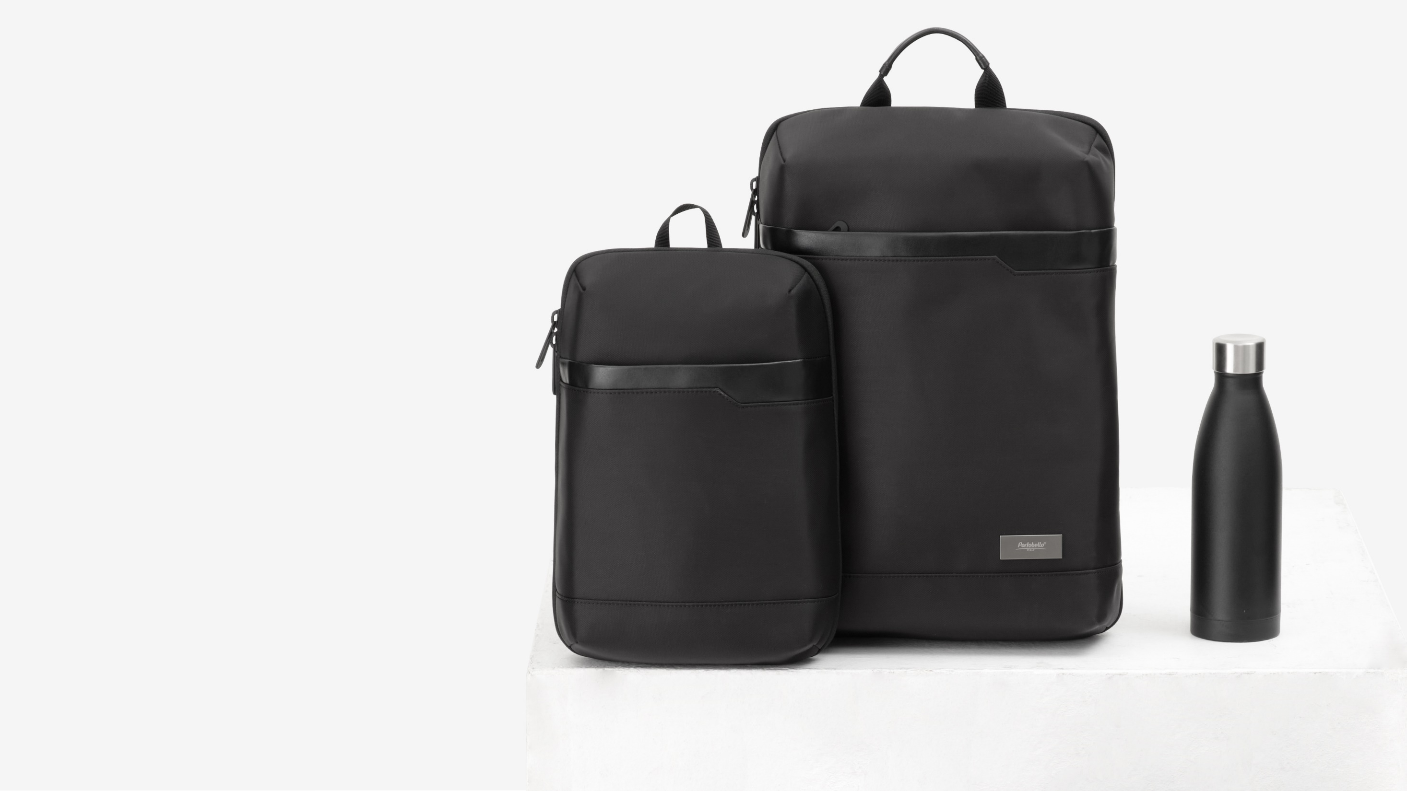
НОВИНКА 2023
Рюкзаки Sigma и Brams

Slide 2
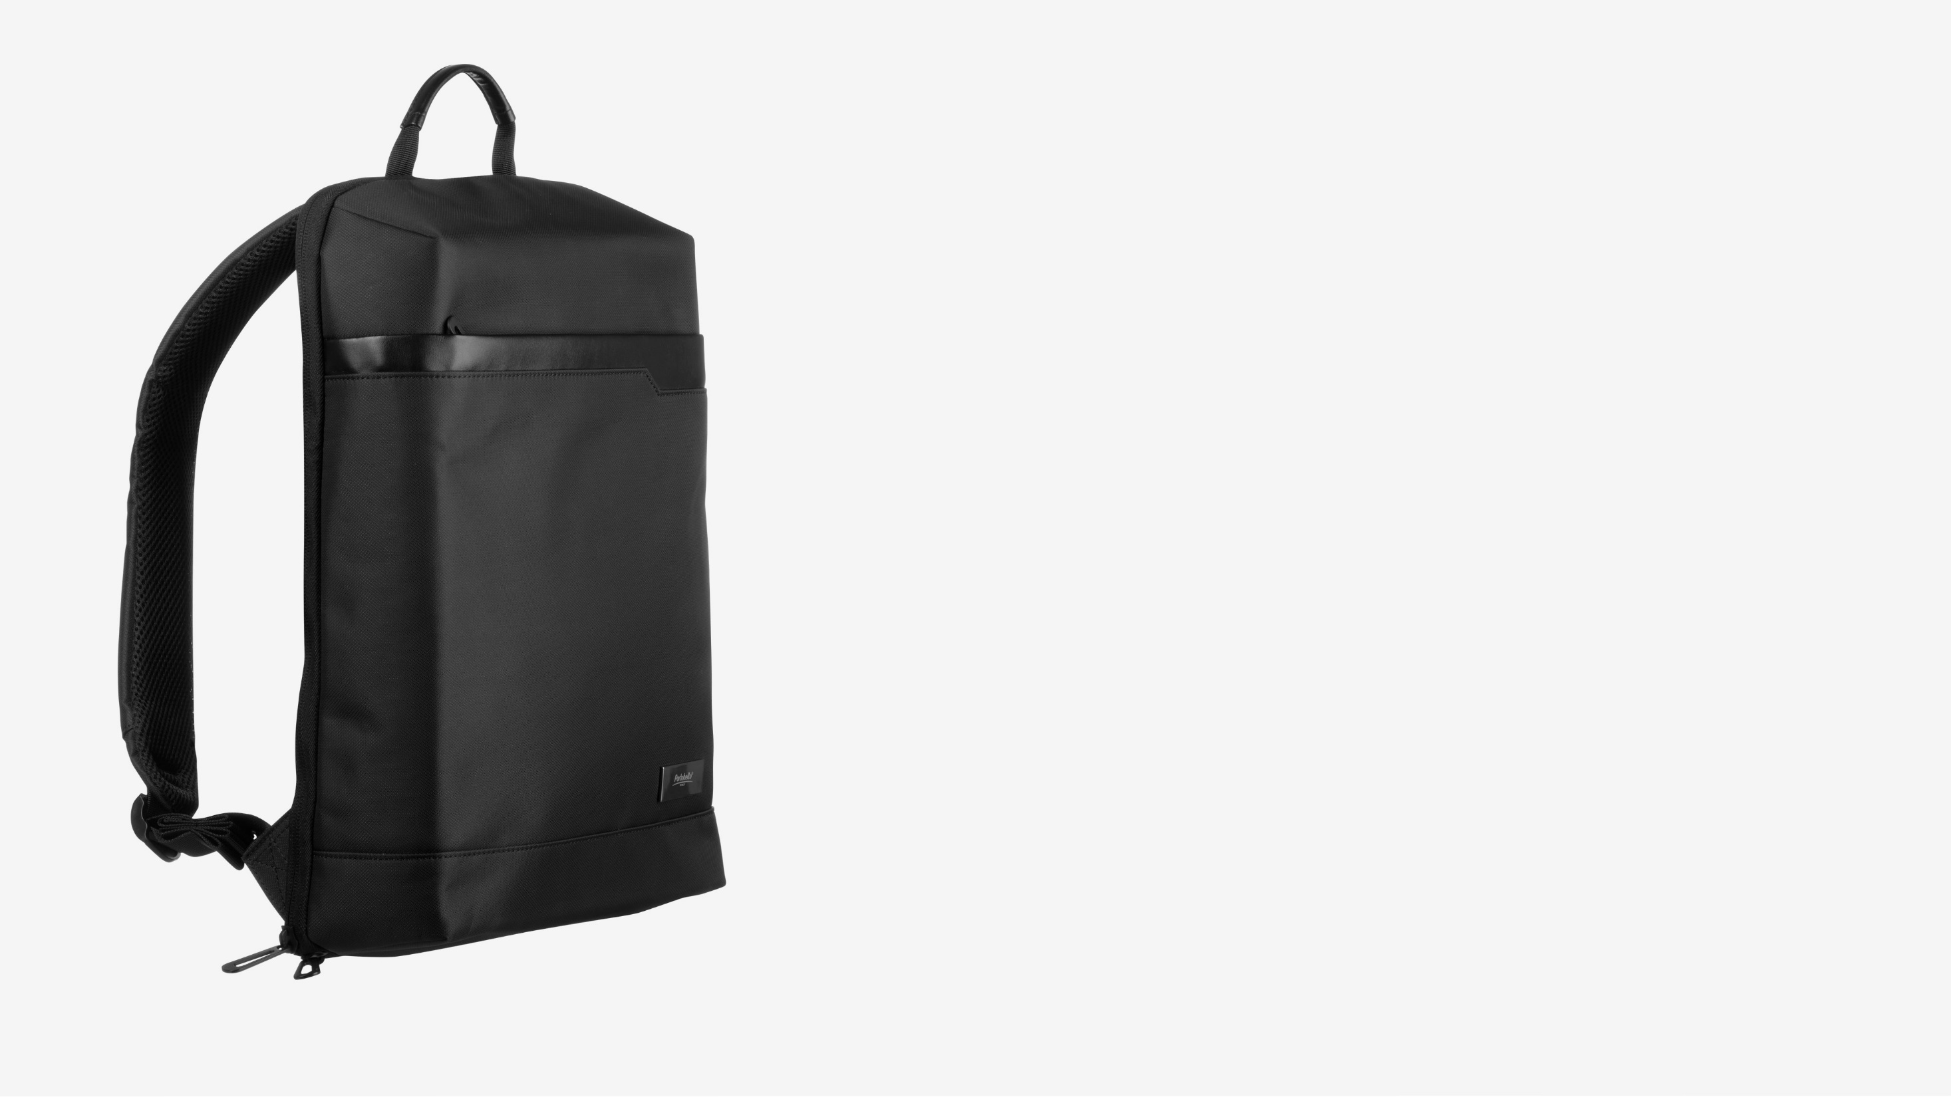
Рюкзак Brams
В рюкзак поместятся все необходимые предметы: книги, пишущие принадлежности, аксессуары, мобильные гаджеты и даже ноутбук
на 15,6 дюймов.
Ноутбук разместится в глубоком кармане внутри основного отделения рюкзака, также предусмотрены два небольших
кармашка для мелочей. Основное отделение закрывается
на двойную молнию.
С лицевой стороны небольшой карман на молнии. Короткая
верхняя ручка для переноски изделия в руках. Лямки — широкие, регулируемые по длине. Они хорошо облегают плечи и равномерно распределяют нагрузку.
Состав:
водоотталкивающий (защита от дождя и брызг)
и водонепроницаемый внешний материал:
нейлон 100% с PU подкладом;
внутренний материал: полиэстер 210D.
Артикул: 20070.010

Slide 3
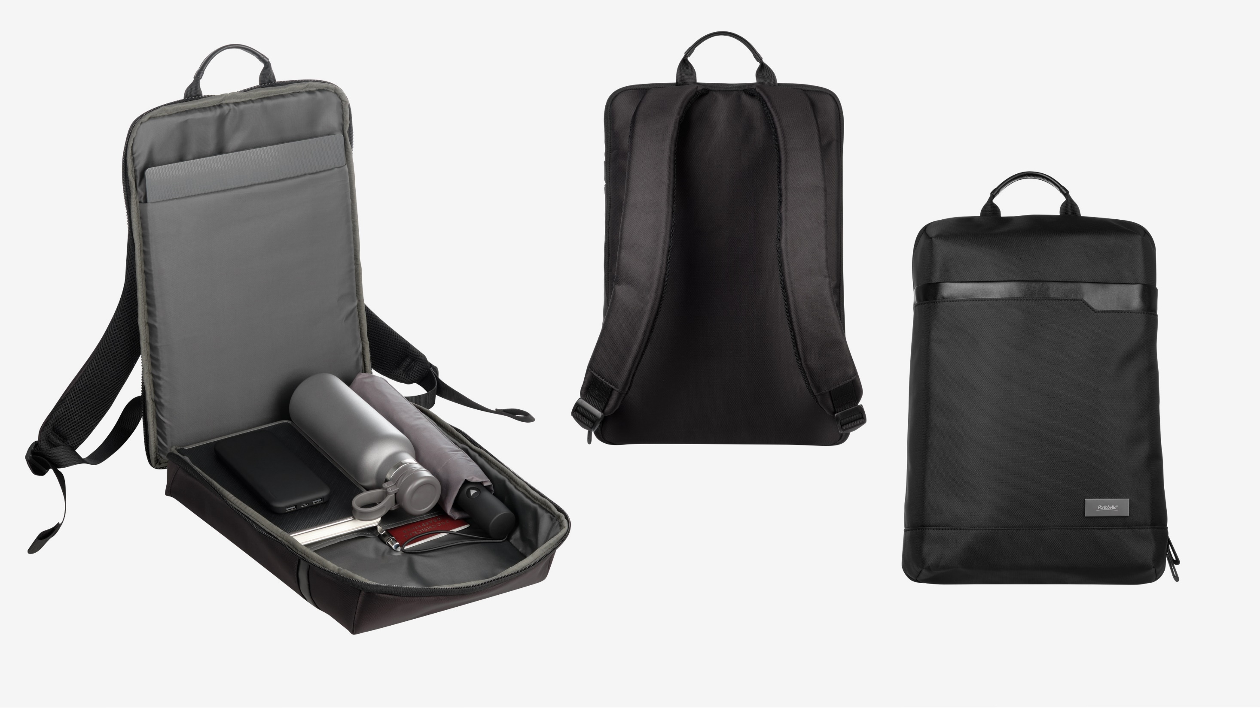
Большое отделение на молнии
Удобная ручка
Кармашек для мелочей
Карман для ноутбука
Мягкие
регулируемые лямки
2 внутренних кармана для мелочей
Шильд Portobello

Slide 4
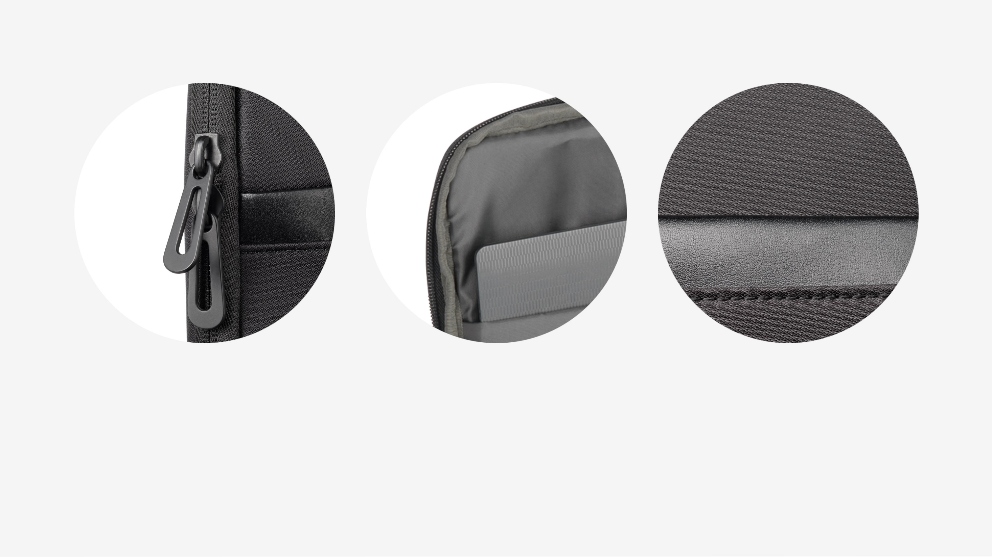
Удобный пуллер: декоративные пластиковые
пуллеры на молниях
Внутренний материал: полиэстер 210D серого цвета
Внешний материал: нейлон 100% с PU подкладом
(водоотталкивающий и водонепроницаемый материал с защитой от дождя и брызг)

Slide 5
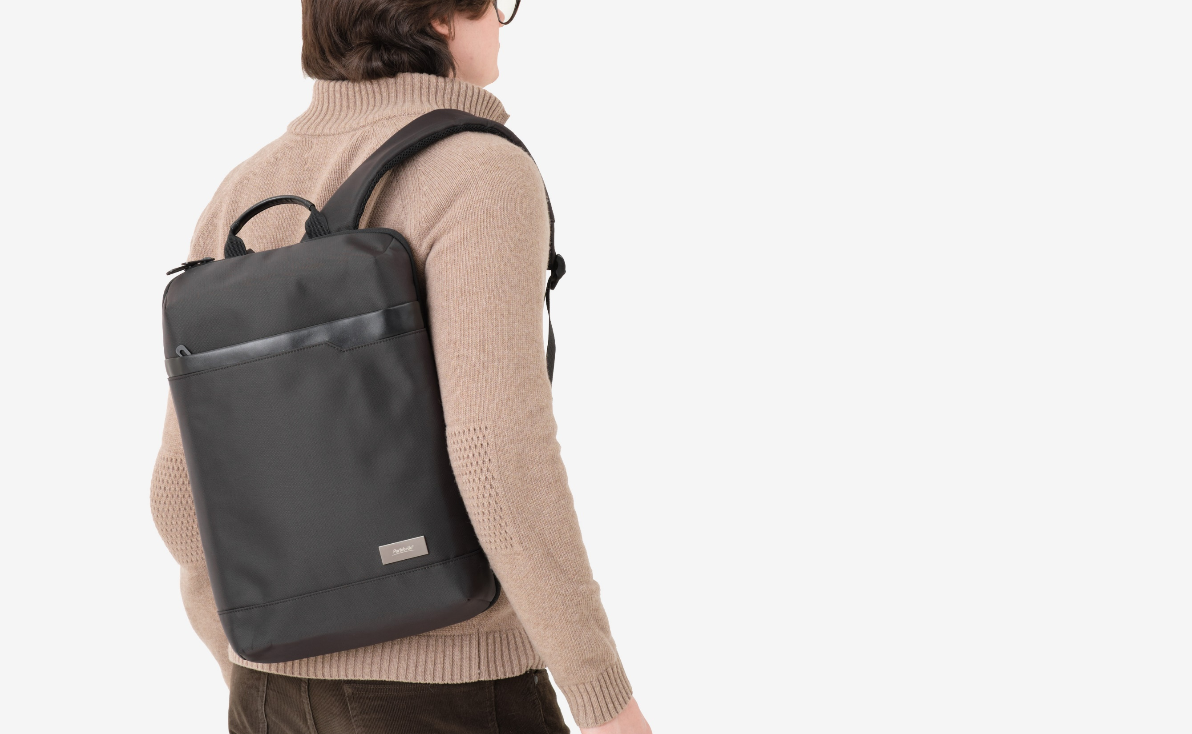
Артикул: 20070.010 Цвет: черный
Размеры: 290 х 100 х 420 мм
Вес: 580 г Объем: 11 литров Выдерживает нагрузку до 10 кг.
Упаковка: поставляется в индивидуальном пакете
Возможность персонализации:
- установка шильда с гравировкой, уф-печатью
и полимерной наклейкой
- термотрансферная печать, шелкотрансферная печать, многоцветный винил
Доступные цвета:
Черный
010

Slide 6
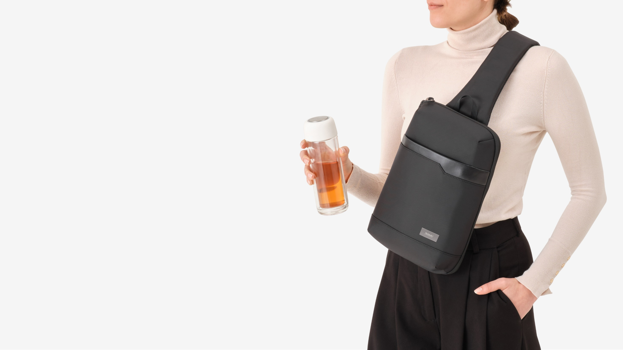
Кросс-боди – Sigma
Лаконичный дизайн аксессуара отлично сочетается
с деловым стилем. Внутри рюкзака — отсек для планшета (с диагональю максимум 11″) и общее отделение. Лямку рюкзака можно пристегивать на разные стороны и носить на плече, груди или спине.
С внешней стороны карман на молнии для паспорта или ключей. Внешний материал дополнительно защищает рюкзак от грязи, а молния — от проникновения воды.
Состав:
- водоотталкивающий (защита от дождя и брызг)
и водонепроницаемый внешний материал: нейлон 100% с PU подкладом;
- внутренний материал: полиэстер 210D.
Артикул: 20071.010

Slide 7
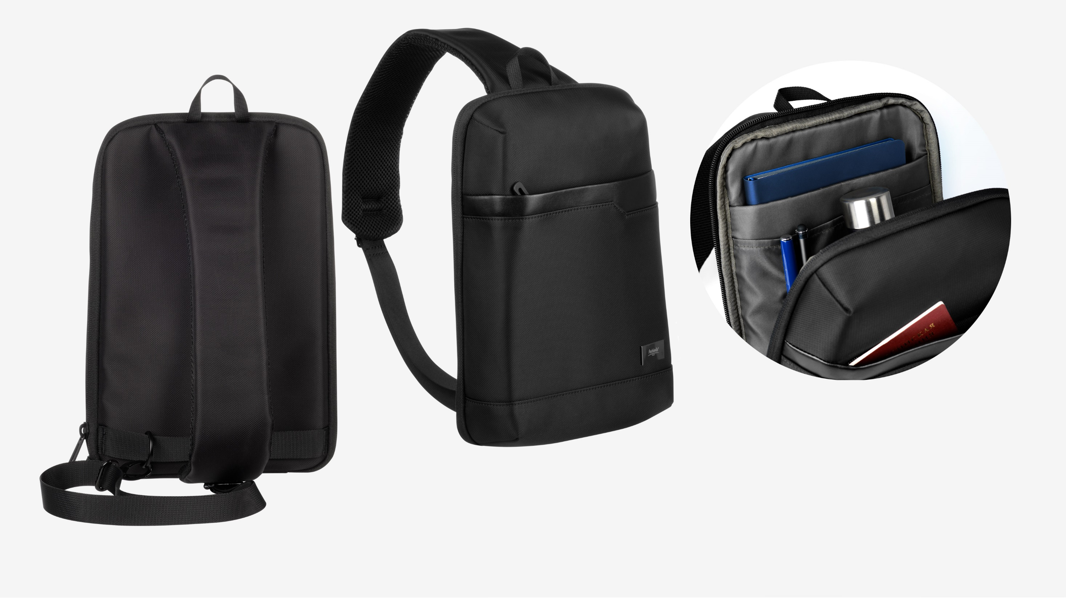
Мягкая лямка
Большое отделение на молнии
2 кармана
Удобная ручка
Кармашек для мелочей
Подходит для планшета максимум 11″

Slide 8
Удобный пуллер: декоративные пластиковые
пуллеры на молниях
Внутренний материал: полиэстер 210D серого цвета
Внешний материал: нейлон 100% с PU подкладом
(водоотталкивающий и водонепроницаемый материал с защитой от дождя и брызг)

Slide 9
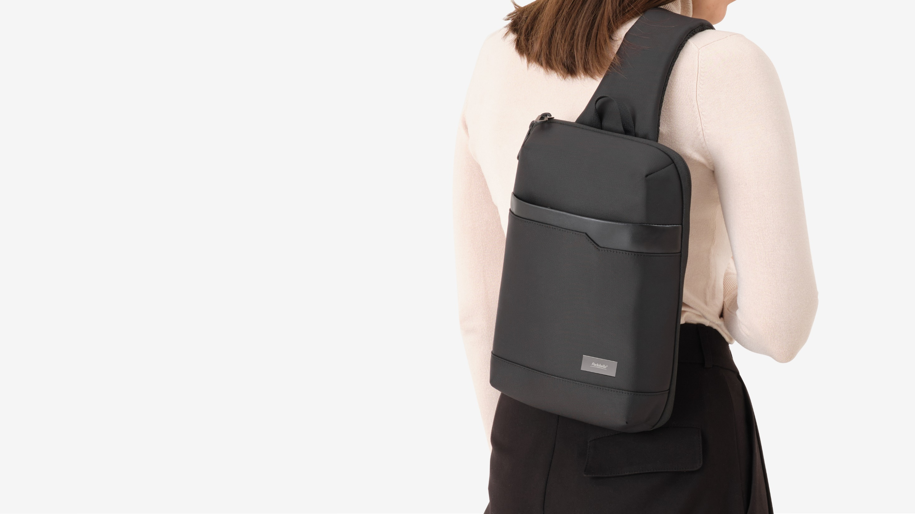
Артикул: 20071.010 Цвет: черный
Размеры: 215 х 80 х 315 мм
Вес: 360 г Объем: 5 литров Выдерживает нагрузку до 6 кг.
Упаковка: поставляется в индивидуальном пакете
Возможность персонализации:
- установка шильда с гравировкой, уф-печатью
и полимерной наклейкой
- термотрансферная печать, шелкотрансферная печать, многоцветный винил
Доступные цвета:
Черный
010

